Slide 1



ESF II projekt Západočeské univerzity v Plzni
reg. č. CZ.02.2.69/0.0/0.0/18_056/0013239

Slide 2

Strojírenské materiály
Rozdělení materiálů, historický vývoj
Prof. Dr. Ing. Antonín Kříž
Presenční forma studia

Slide 3
Rozdělení materiálu
Tradiční dělení vychází ze složení, použití, struktury a vlastností.
Obvyklé je dělit materiály podle složení do čtyř skupin:
keramika - materiály na bázi jílových minerálů, živců, oxidů křemičitého, hlinitého, titaničitého, zirkoničitého, uhličitanů hořečnatého a vápenatého dále nitridů křemíku a boru, karbidu křemíku, grafitu a dalších), sklo (materiály vyráběné především z oxidu křemičitého, uhličitanů vápenatého, sodného
a draselného, oxidů olovnatého, barnatého, boraxu, halogenidů, chalkogenidů, organických sloučenin a dalších) a anorganická pojiva (cement, vápno, sádra aj.)
• plasty a kaučuky (polymerní materiály, především na bázi organických sloučenin uhlíku)
• kovy (železo, neželezné kovy a jejich slitiny)
• kompozity (dvou- či vícesložkové heterogenní materiály, v nichž je jedna složka spojitá – tzv. matrice, a druhá složka je vyztužujícím elementem.
https://www.opi.zcu.cz/download/materialy_a_clovek_2010.pdf
Štefan Michna: Historie kovů. Univerzita Jana Evangelisty Purkyně, Fakulta strojního inženýrství. 2021. ISBN: 978-80-7561-315-8

Slide 4
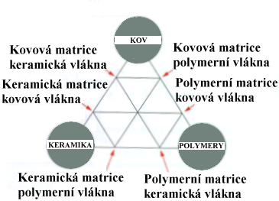
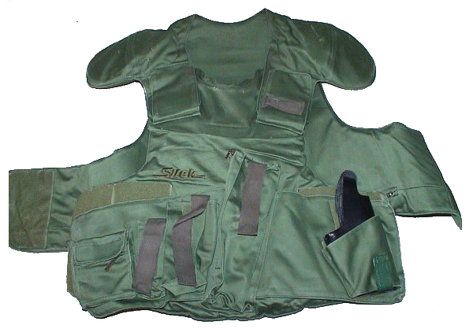
Neprůstřelná vesta s kevlarovou
vložkou používaná německou policií
Jedním z nejznámějších kompozitních materiálu je železobeton, kompozit
z ocelových drátů a betonu (beton je kompozit z kameniva a cementu), dalším známým zástupcem je skelný laminát, kompozit z skleněných vláken a pryskyřice, obvykle polyesterové. Hojně užívaný kompozitní materiál je asfaltová směs na výrobu povrchu komunikací.
Dalšími zástupci jsou kompozity z vláken uhlíkových a aramidových, ze kterých se vyrábějí extrémně pevné a lehké díly pro konstrukce letadel a raket, užití mají i v automobilovém průmyslu a v ozbrojených složkách (neprůstřelné vesty).

Slide 5
Podle použití lze rozdělit materiály na konstrukční, stavební, nástrojové, pro lékařské účely, speciální aplikace (chemické katalyzátory, komunikaci, počítače...)
Z hlediska dělení dle vlastností je neomezené množství. Sledují se chemické
a fyzikální vlastnosti. U reálných materiálů jsou to pak především tepelné (odolnost vůči teplotě, tepelná vodivost), mechanické (pevnost, mez kluzu, tažnost), elektrické (vodivost), magnetické (permeabilita) a optické (barva, index lomu).
Podle struktury lze materiál dělit v několika úrovních. Struktura elektronová popisuje distribuci elektronů a rozhoduje o tom, zda je materiál izolantem, vodičem popř. polovodičem.
Struktura molekulová popisuje tvar, konfiguraci případně konformaci a další geometrické parametry přítomných molekul (u kovů jsou místo těchto molekul atomy). Při krystalizaci se atomy (molekuly) trojrozměrně uspořádávají. Jestliže nenastane toto krystalické uspořádání dostává se materiál, který má sice stejné chemické složení, ale zcela odlišné vlastnosti – tzv. kovová skla.
Amorfní kovy - kovová skla jsou umělé kovové materiály s neuspořádanou atomovou strukturou. Vyznačují se některými zajímavými vlastnostmi, jako vysokou mezí pevnosti, korozivzdorností, velkým elektrickým odporem apod.

Slide 6
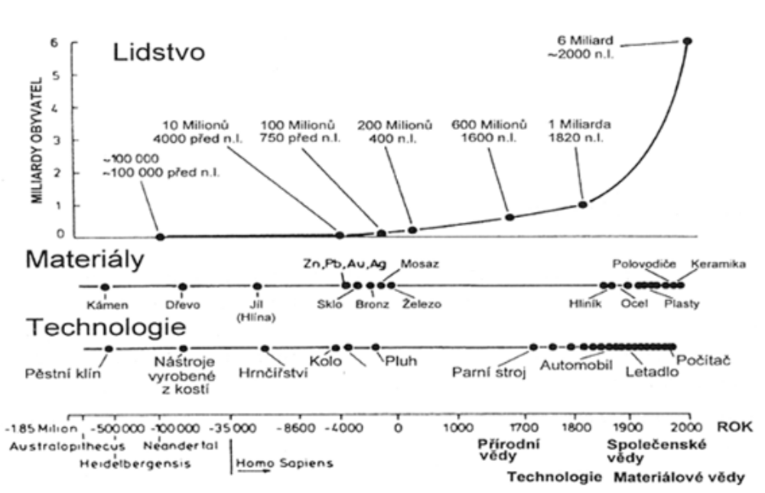
Historický přehled ve využívání konstrukčních materiálů a technologií
PTÁČEK, Luděk. Nauka o materiálu I. 2. opr. a rozš. vyd. Brno : CERM, 2003, 516 s. ISBN 80-7204-283-1.

Slide 7
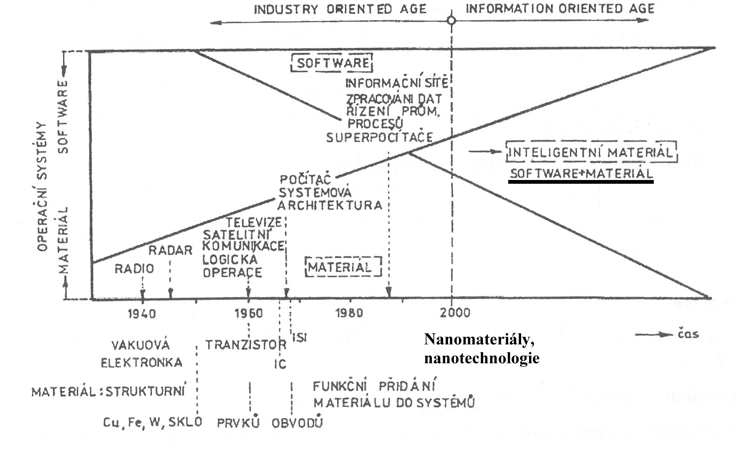

Slide 8
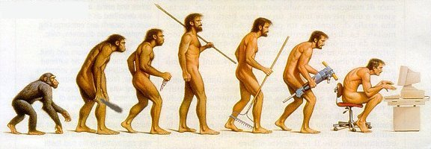
Nástroje z různých materiálů
provází člověka od počátku vývoje
(Zdroj: http://www.prometheus.unas.cz)

Slide 9
Proč člověk začal požívat okolní materiály
2 základní důvody
1. OBŽIVA – nástroje napomáhající k dosažení potravy a jejímu snadnějšímu zpracování - nástroje a zbraně
2. OCHRANA –
a) ochrana proti nepřízni počasí – oblečení
b) ochrana před zvěří a nepřáteli - zbraně
MICHNA, Štefan. Historie kovů. Ústí nad Labem. 2021 ISBN: 9788075613158

Slide 10
Periodizaci času ovlivňují užívané materiály
4 způsoby periodizace pravěku
1. Podle způsobu obživy – přisvojovací hospodářství, produktivní hospodářství
2. Podle technologie používané pračlověkem – přizpůsobování přírodních výtvorů, štípaná industrie, hlazená industrie a vrtaná industrie
3. Podle uspořádání společenství – tlupa, rodové uspořádání, rozpad rodového uspořádání
4. Podle materiálů nástrojů
– doba kamenná – (paleolit, mezolit, neolit, eneolit)
– doba bronzová (starší, střední a mladší)
– doba železná – (starší, mladší)

Slide 11
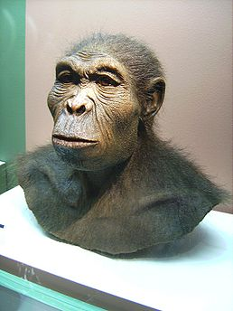
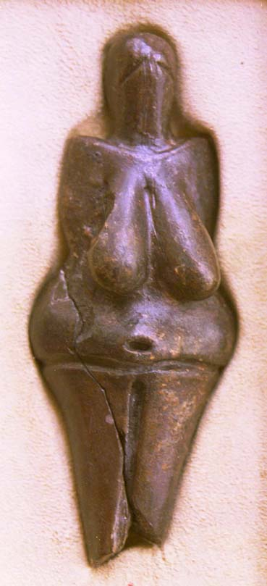
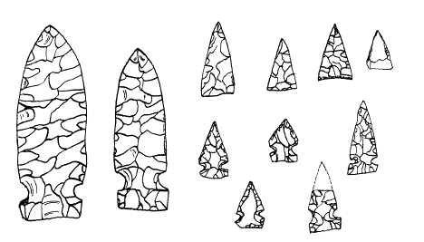
Doba kamenná – Paleolit - Mezolit
Homo Habilis, Homo erectus (2 – 0,5 mil. let BC), jednoduché kamenné nástroje
Homo Sapiens (350 tis. let BC) – kombinované nástroje – dřevo - kámen
Homo Sapiens Sapiens (50 – 40 tis. let BC) – používání ohně, štípaná industrie, kult mrtvých, abstraktní umění – hliněné sošky
Štefan Michna: Historie kovů. Univerzita Jana Evangelisty Purkyně, Fakulta strojního inženýrství. 2021. ISBN: 978-80-7561-315-8

Slide 12
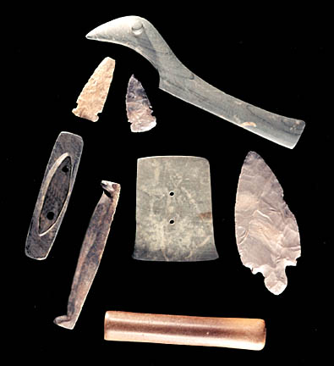
Doba kamenná – Neolit
Neolitická revoluce – přisvojovací hospodářství se mění
v produktivní 7 – 3,5 tis. let BC
- zakládání vesnic – žďáření lesů
- řemeslná výroba – hrnčířství, tkalcovství
- zemědělství – potřeba nových nástrojů – motyky, srpy, zpracování obilí
- upevnění rodového zřízení - Matriarchát
MICHNA, Štefan. Historie kovů. Ústí nad Labem. 2021 ISBN: 9788075613158

Slide 13
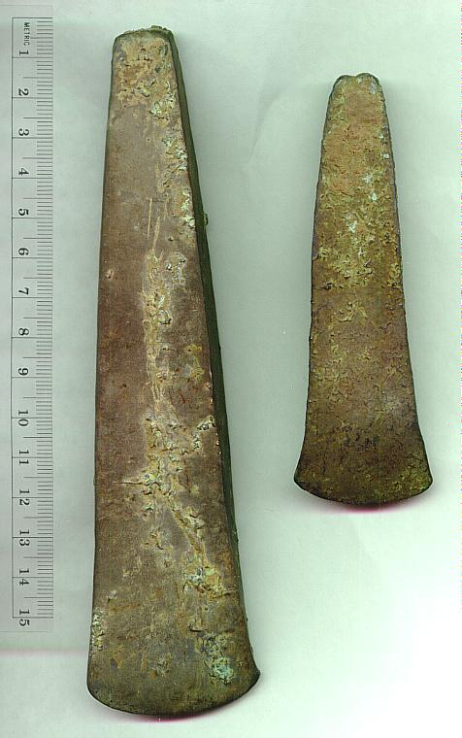
Doba kamenná – Eneolit
3,5 – 2 tis. let BC
Patriarchát – vznik samostatných rodin
- rozvoj keramiky
- rozvoj dálkového obchodu – jantar C₁₀H₁₆O, sůl, kožešiny, MĚĎ
==> na předním východě (Malá Asie)– doba měděná – rozvoj metalurgie poprvé již v 7. tisíciletí BC v Anatólii
začátek „Metalové“ revoluce

Slide 14
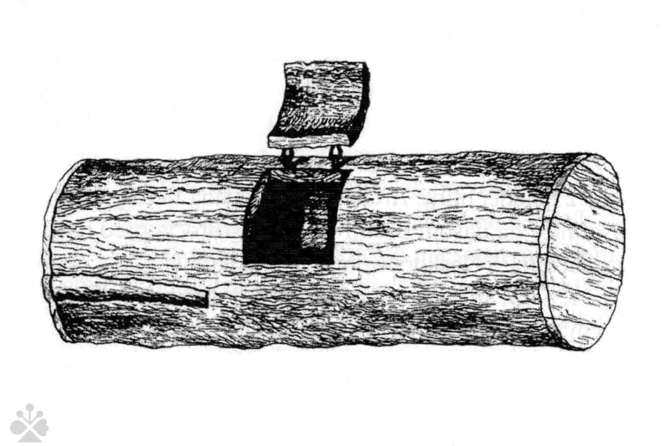
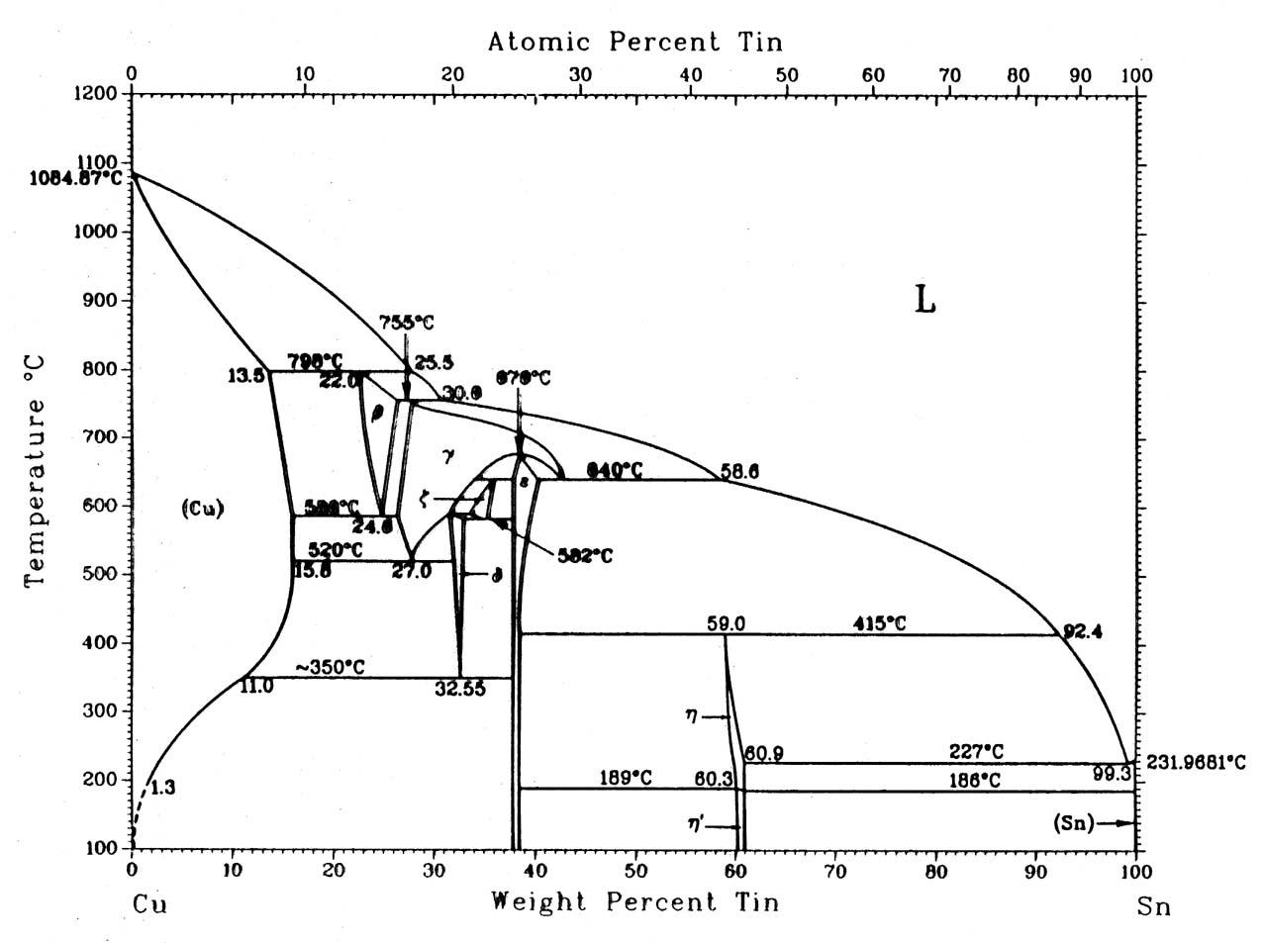
Doba bronzová
2. - 1. tis. let BC (4. - 1. tisíciletí BC v Orientu)
Bronz – nižší teplota tavení než u mědi – obvyklý poměr Cu : Sn = 9 : 1. Odlévání do kadlubů a forem kamenných a hliněných

Slide 15
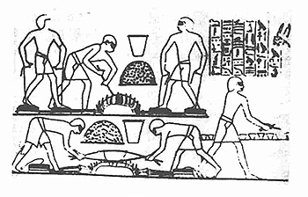
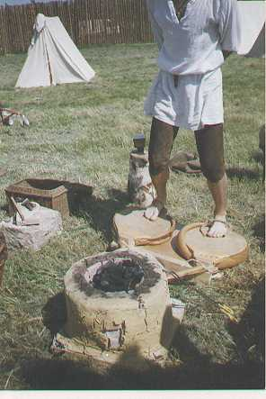
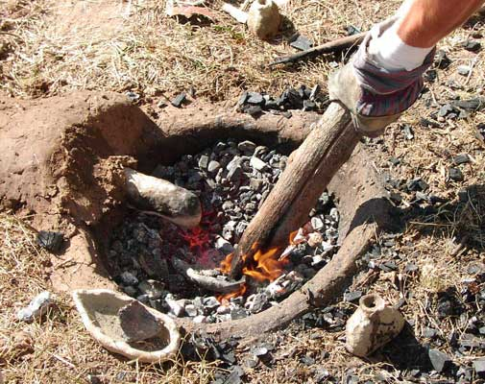
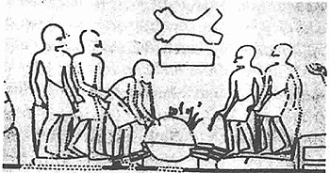
Štefan Michna: Historie kovů. Univerzita Jana Evangelisty Purkyně, Fakulta strojního inženýrství. 2021. ISBN: 978-80-7561-315-8
Doba bronzová
Rozšíření technologie výroby z Malé Asie do Egypta
a poté do Řecka
Dmychači
Egypt - Luxor (1380 BC)

Slide 16
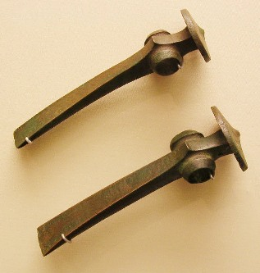
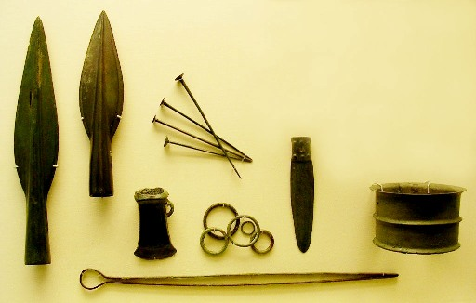
Štefan Michna: Historie kovů. Univerzita Jana Evangelisty Purkyně, Fakulta strojního inženýrství. 2021. ISBN: 978-80-7561-315-8
Doba bronzová
Velký význam při rozvoji výrobních nástrojů i zbraní (nože, dýky, později i krátké meče)
Postupné zlepšování technologií – lití na ztracený vosk, tepání, leštění
MICHNA, Štefan. Historie kovů. Ústí nad Labem. 2021 ISBN: 9788075613158
https://www.opi.zcu.cz/download/materialy_a_clovek_2010.pdf

Slide 17
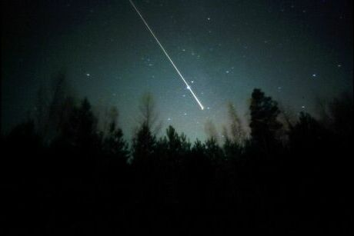
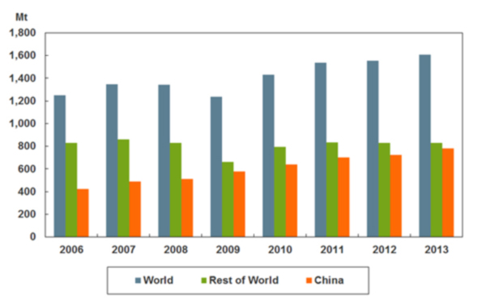
Doba železná
- Železo na scéně již kolem roku 3000 BC v Indii, v Mezopotámii a na náhorní plošině Malé Asie – pracovní nástroje
- Řemeslníci zpracovávali zpočátku jen kusy meteoritického železa
V Číně je známa ocel již od r. 2220 BC
Čínští výrobci v roce 2013 vyprodukovali 779,0 milionů tun oceli, což představuje nárůst
o 7,5 % oproti roku 2012. V roce 2013 produkce Číny překročila 50 % světové výroby.
https://www.opi.zcu.cz/download/materialy_a_clovek_2010.pdf

Slide 18

Historická naleziště neželezných kovů V ČR
Sn, Au
Jáchymov
Oloví
Ag, Pb, U, Zn, Co, Ni
Praha
Hg
Cu, Ag, Zn
Ag, Pb
Plzeň
Kutná Hora
Zn
Příbram
Ostrava
Ag, Pb, Cu, U, Ni, Zn
Cu, Ag
Olomouc
Au
Jihlava
Č. Budějovice
Brno
Zdroj: Josef Gruber: Dějiny techniky pro střední školy

Slide 19
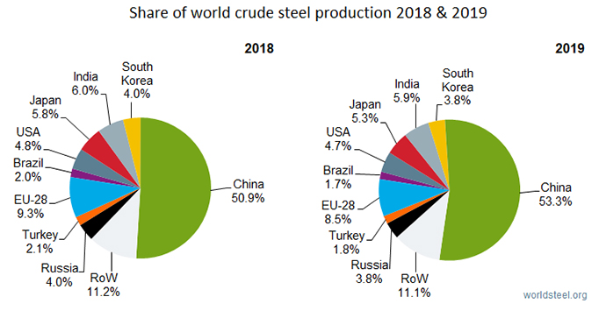
1600 BC – Chetité v Anatolii – objev způsobu tavby železa
V první fázi hutnictví železa bylo nejprve produktem, tzv. kovářské železo prostoupené struskou, která se z houbovitých kusů po dalším ohřevu odstraňovala kováním.
Výroba železa a oceli dosáhla v USA svého maximální světového významu během a těsně po druhé světové válce. V roce 1945, USA produkovaly 67 % světového surového železa, a 72 % oceli. V roce 2014 to již bylo pouze 2,4 % surového železa a 5,3 % produkce oceli.

Slide 20
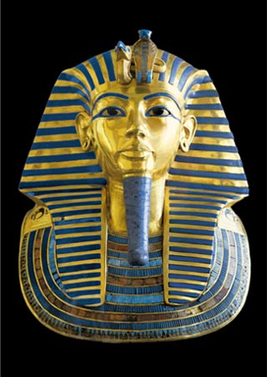
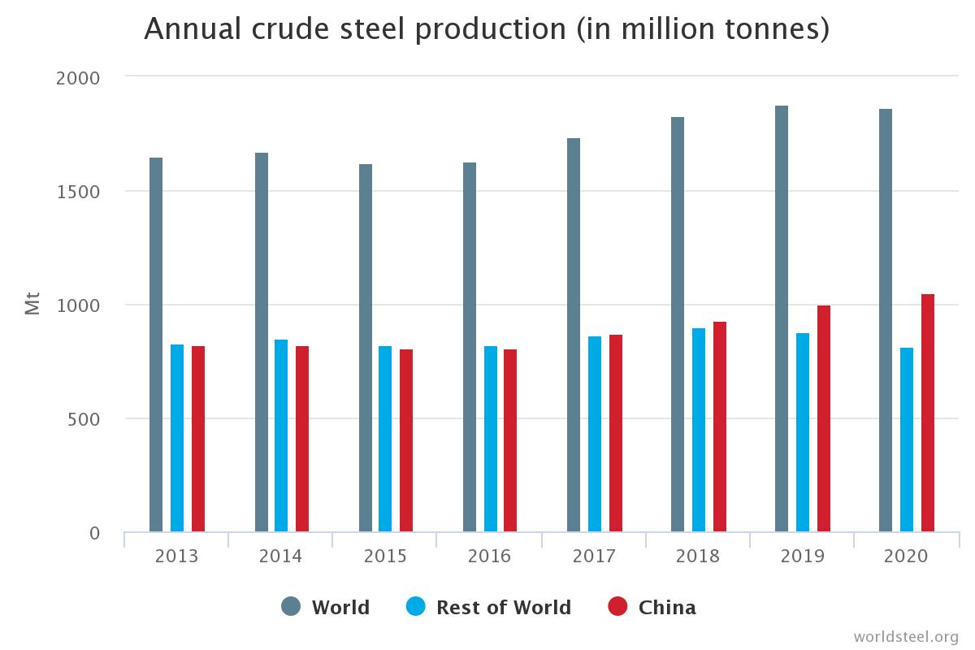
Doba železná
- 15. století BC – rozšíření výroby železa do Egypta za Thutmose III
- nález železného amuletu u Tutanchamonovy mumie (zemřel přibl. 1325 BC)
- 1000 BC – Výroba oceli v palestinské železářské huti Geras železné pruty byly vkládány do čtverhranných pecí s prachovým dřevěným uhlím – zvýšení obsahu uhlíku v železe ==> ocel
Štefan Michna: Historie kovů. Univerzita Jana Evangelisty Purkyně, Fakulta strojního inženýrství. 2021. ISBN: 978-80-7561-315-8

Slide 21
Různá kvalita železa
- nečistoty, jejichž obsah po dlouhá staletí nedokázali lidé ovlivnit, měly vliv na kvalitu oceli
- proto se ocel z různých rud hodila k různým účelům – vrtáky, nože, sekery, meče
- po celý starověk a středověk byl veden čilý obchod s různými ocelemi, jehož střediska byla např. v Insbrucku, Kolíně, Norimberku nebo v Liége
- o postupu výroby a původu rudy vypovídá složení strusky uzavřené mezi zrny
- nejstarším způsobem zvyšování pevnosti čepelí bylo kování za studena (při 600-700 °C)
- teprve u řeckých nálezů se nachází struktura martensitu typická pro kalenou ocel
https://www.opi.zcu.cz/download/materialy_a_clovek_2010.pdf

Slide 22
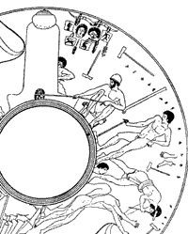
Rozmach zpracování železa v době Římské říše a ve středověku
- šachtové pece o výšce 1,5 m – vyšší teplota a větší oddělení strusky od surového železa - produktem byly opět neroztavené kusy svářkového železa
Postup výroby mečů - obvyklý ve 3. stol. AD. a udržel se až do středověku.
Pás kovaného svářkového železa se zkroutil do spirály a pak se vykoval do plochy. Kování se mohlo opakovat, jindy se dvě zploštělé spirály kladly na sebe nebo vedle sebe. Intenzivní prokování – vyšší čistota a tvrdost.
Štefan Michna: Historie kovů. Univerzita Jana Evangelisty Purkyně, Fakulta strojního inženýrství. 2021. ISBN: 978-80-7561-315-8

Slide 23
Chemicko-tepelné zpracování
Karbonizace a nitridace oceli ve středověku
- vykované nástroje natřely sádlem, zabalily do pásů kůže a uzavřely vrstvou jílu. Nějakou dobu se pak vypalovaly ve výhni, nakonec se jíl a kůže rychle odstranily a nástroje se zakalily ve studené vodě. Tímto postupem se povrchová vrstva obohatila uhlíkem z karbonizovaného tuku a dusíkem z kůže.
- Vznik nitridů lze předpokládat také při kalení v moči nebo ve hnoji
- Využívání popouštěcích barev při tepelném zpracování
https://www.opi.zcu.cz/download/materialy_a_clovek_2010.pdf

Slide 24
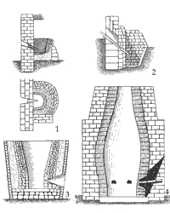
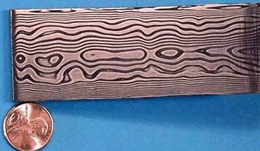
Zdokonalení výroby železa ve středověku
- Vynález vodního dmychadla
- Zpracování v pecích s výškou 2 m
- Dosaženo 1300 °C - poprvé umožnilo oddělit obě fáze (uhlíkatou litinu a strusku) v kapalném stavu
- 7. století AD – orientální zbraně - výroba Damascénské oceli – po první tavbě přetavována do ingotů – vyšší obsah uhlíku (až 1,6 %) - vyšší tvrdost. Poté následovalo spojovaní jednotlivých plátů svářek s různým obsahem uhlíku.
Vývoj pece na tavení železa
https://www.opi.zcu.cz/download/materialy_a_clovek_2010.pdf

Slide 25
Rozvoj manufakturní výroby
16. - 17. století - „vysoké“ pece (2,5 m)
- ruda se mísila s palivem
a odpichovým otvorem ve spodní části pece vytékala tavenina uhlíkaté litiny a struska
- na konci 17. stol. již bylo obvyklé, že pec pracovala bez přestávky dva měsíce a pak ji teprve bylo nutno odstavit, aby byla vyčištěna
a opravena
- V závěru středověku produkovala Evropa asi 60 tisíc tun surového železa ročně x 10 mil.tun v roce 1989 v ČSSR
https://www.opi.zcu.cz/download/materialy_a_clovek_2010.pdf
Vývoj pece na tavení železa

Slide 26
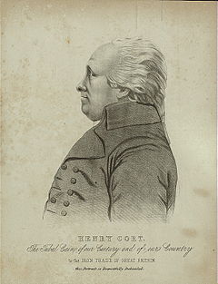
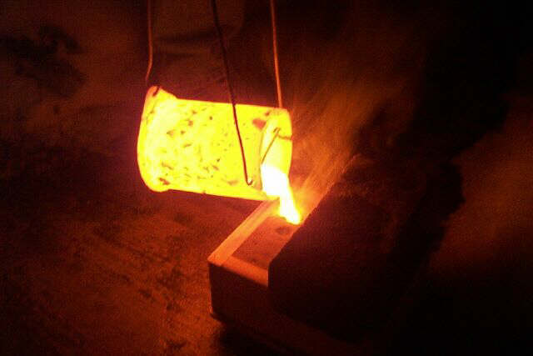
Průmyslová revoluce - nové způsoby výroby
Abraham Darby – 1708 – nový způsob lití do pískových forem + první vysoká pec 1713 na koks, nezávislost na zásobách dřeva
1754 Angličan Henry Cort (1741 –1800) - válcování profilového železa, zrychlení výrobního procesu, tvarová rozmanitost, nové požadavky na kvalitu oceli (ocel nesmí být křehká)
Kelímková ocel
Benjamin Huntsman - Sheffield 1740 (původně pro hodinová pera). V malé pícce grafitový kelímek, malé množství surového železa, povrchově nauhličené železo (cementované). Kvalitní ocel, ale stále malokapacitní způsob.
1873 Kruppovy závody v Essenu - 52,5 t těžký odlitek pro dělo z 1800 kelímků.
Přednost: kvalitní ocel
Nevýhoda: malokapacitní způsob

Slide 27
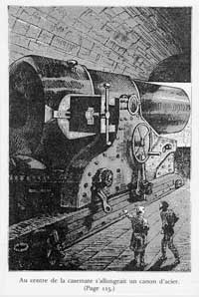
Nové způsoby výroby
Pudlování (to puddle - angl. míchat)
Henry Cort, Lancaster, 1783-4.
Plamenná (pálací) nístějová pec vytápěná kamenným uhlím, surové železo v kontaktu pouze s oxidačními spalinami (není syceno sírou).
Ruční promíchávání nataveného železa hřeblem usnadnilo oxidaci uhlíku, křemíku, manganu atd. Poklesem obsahu C vzrostla teplota tavení - železo zhoustlo. Hřeblem sbaleno do tzv. lup (30 - 40 kg). Další prokování na bucharu.
Přednost: produktivní způsob (vsázka 200 - 500 kg).
Nevýhody: velmi namáhavá práce (někdy povolena kratší pracovní doba!), železo měkké, lámavé („dřevitý lom“). Trvalo to několik hodin.
pudlovací pec
https://www.ped.muni.cz/wchem/sm/hc/hist/tov/pudlovani.html
Pudlovací pec

Slide 28
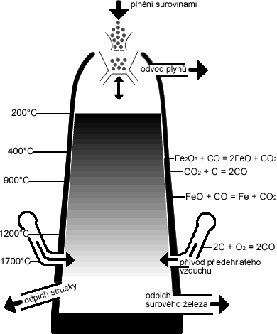
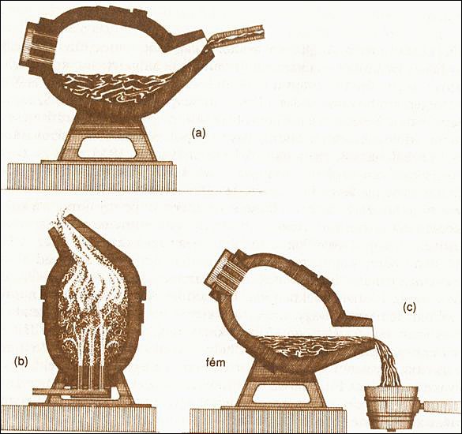
Nové způsoby výroby
- 1826 se objevuje první moderní vysoká pec
bez vyzdívky, jen s železnými obručemi a uvnitř vymazána šamotem
Výroba železa a ještě daleko více výroba oceli vyžadovala ohromnou spotřebu koksu
1856 - vynález konvertorové pece Britem Henrym Bessemerem,
V této peci bylo možno surové železo profukovat vzduchem a tak je ve velkém rozsahu přeměňovat v ocel
1862 Kruppova první velká bessemerská ocelárna na evropském kontinentě
https://www.opi.zcu.cz/download/materialy_a_clovek_2010.pdf

Slide 29
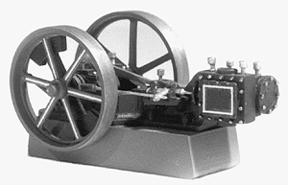
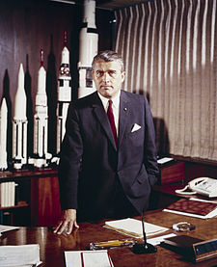
Důsledky průmyslové revoluce ve strojírenství
- Zavádění vyměnitelných strojních součástí - tendence k jejich normalizování - Američan E. Whitney ve své nově založené továrně na pušky (1770) podnikl pokusy s hromadnou výrobou podle systému vyměnitelných součástí
Mechanizace průmyslové výroby - potřeba mnohem více energie
1781 - Parní stroj – James Watt
1883 - Benzinový motor – Gottlieb Daimler
1889 - axiální parní turbína – Karl Gustav Laval
1940 - 45 – V1, V2 – Wernehr Von Braun
6.8. 1945 - Atomová puma – Hirošima
?? 2050 ?? - První komerčně využitelný
termonukleární reaktor

Slide 30
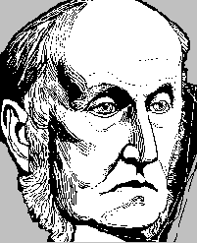
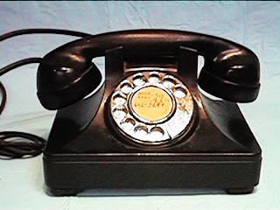
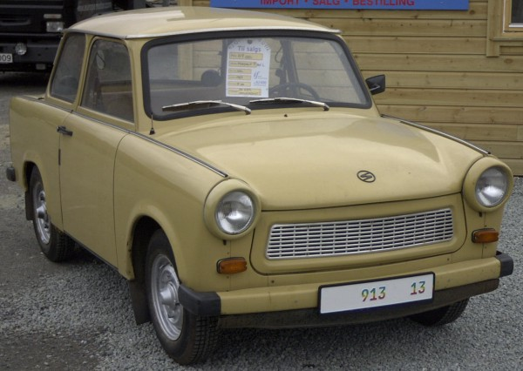
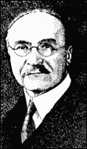

Zrození plastů – 19. a 20. století
1862 – průmyslová výstava v Londýně
Vynález Alexandra Parkese – Parkesin - směs chloroformu a ricinového oleje - “látka tvrdá jako rohovina, ale ohebná jako kůže, která mohla být odlévána nebo lisována, barvena a řezána . . .”
Leo Hendrik Baekeland – 1909 – Patent na Bakelit
Stejný vynálezce vynalezl Celuloid – materiál dříve používaný na výrobu filmových pásů
http://www.bilrim.no/trabant-dyr.jpg
Wallace Hume Carothers ze společnosti Du Pont – r. 1935 patent na Nylon – komerční název pro Polyamid
http://www.jergym.hiedu.cz/~canovm/polymery/polykond/pl.htm

Slide 31
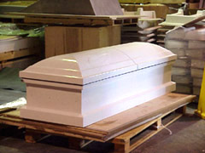
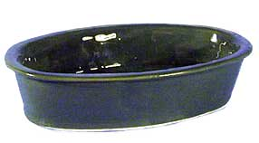
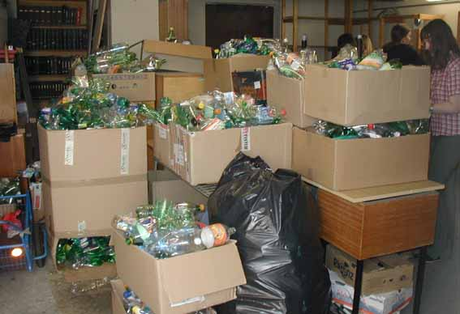
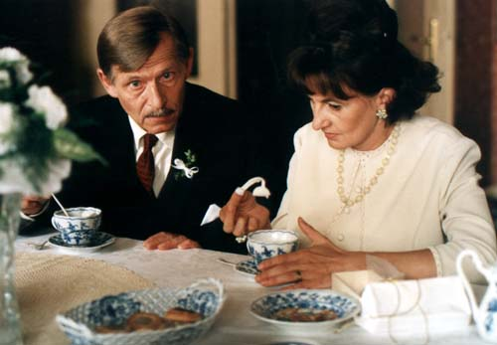
Zrození plastů – 19. a 20. století
Největší rozvoj zaznamenali plasty po 2. světové válce – od té doby nás provázejí již od našeho narození až do smrti.
a přinášejí vedle kladů také negativa související s jejich recyklací (a nejen s ní):
Pelíšky
Kdepak asi soudruzi z NDR udělali chybu?

Slide 32
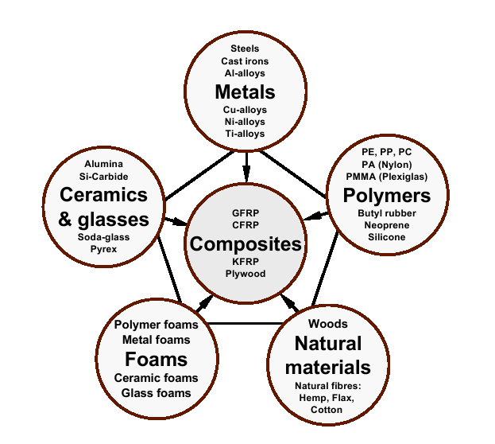
20. a 21. století
Rozdělení dnes používaných materiálů – různé způsoby klasifikace materiálů
https://www.opi.zcu.cz/download/materialy_a_clovek_2010.pdf

Slide 33
20. a 21. století
Rozdělení dnes používaných materiálů – různé způsoby klasifikace materiálů
Kovy:
- železné kovy (ocel, litina)
- neželezné kovy (těžké kovy, lehké kovy)
Spojovací materiály:
- slinovací materiály
- materiály se zesíleným vláknem
- materiály se zesílenými částečkami
- vrstvené spojovací materiály
Nekovy:
- Přírodní (organické, anorganické)
- Plastické hmoty – polymery (termoplasty, reaktoplasty, elastomery)
Pomocné materiály:
- Chladící a mazací látky
- Paliva
- Brusné a leštící prostředky
- Ostatní

Slide 34
20. a 21. století
Rozdělení dnes používaných materiálů – různé způsoby klasifikace materiálů
Materiály
kovové
nekovové
slitiny železa
neželezné kovy
přírodní
umělé
oceli
litiny
těžké
lehké
anorganické
organické
plasty
Zdroj: Josef Gruber: Dějiny techniky pro střední školy

Slide 35
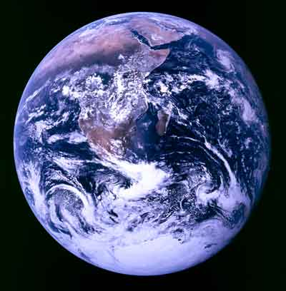
Budoucnost materiálů = budoucnost lidstva
Velké možnosti
- Nanotechnologie
- Genetické inženýrství
- Termonukleární fúze
- Informační technologie
- Mimoplanetární lety
ale i velké hrozby
- Růst populace
- Změny klimatu
- Vyčerpání nerostných zdrojů
všechny velké možnosti mohou být zároveň i velkými hrozbami
https://www.opi.zcu.cz/download/materialy_a_clovek_2010.pdf

Slide 36
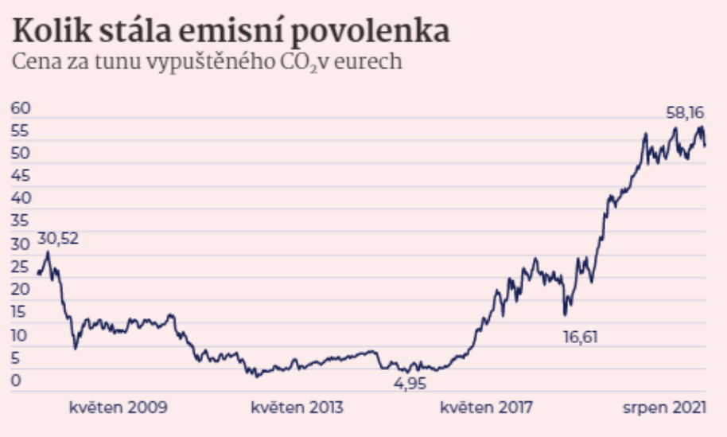
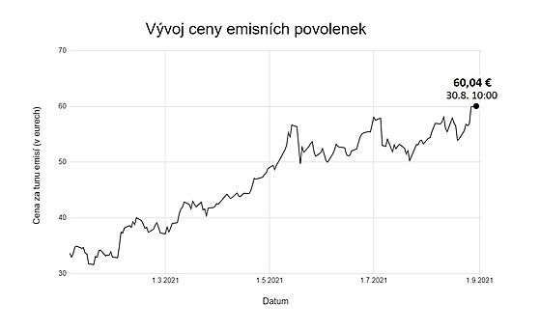
Obnovitelné zdroje vzrostly a v roce 2020 generovaly 38% evropské elektřiny (ve srovnání s 34,6% v roce 2019), což je poprvé, co předstihlo výrobu fosilních paliv, která klesla na 37%. Jedná se o důležitý milník v přechodu na čistou energii v Evropě. Na úrovni zemí tohoto milníku poprvé dosáhlo také Německo a Španělsko (a zvlášť Spojené království). Přechod od uhlí k čistému je však stále příliš pomalý na to, aby dosáhl 55% snížení skleníkových plynů do roku 2030 a klimatické neutrality do roku 2050.
Evropská elektřina byla v roce 2020 o 29% čistší než v roce 2015 . Intenzita uhlíku klesla z 317 gramů CO₂ na kilowatthodinu v roce 2015 na 226 gramů v roce 2020. Přestože se produkce uhlí za tu dobu téměř snížila na polovinu, 43% poklesu uhlí bylo kompenzováno zvýšenou produkcí plynu, což zpomalilo intenzitu poklesu uhlíku.

Slide 37
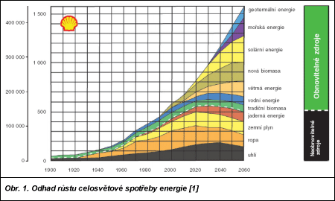
http://www.odbornecasopisy.cz/elektro/casopis/tema/elektroenergetika-a-obnovitelne-zdroje-energie--14898

Slide 38
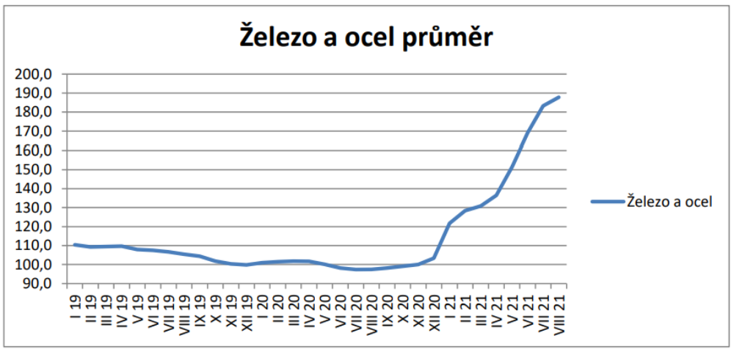
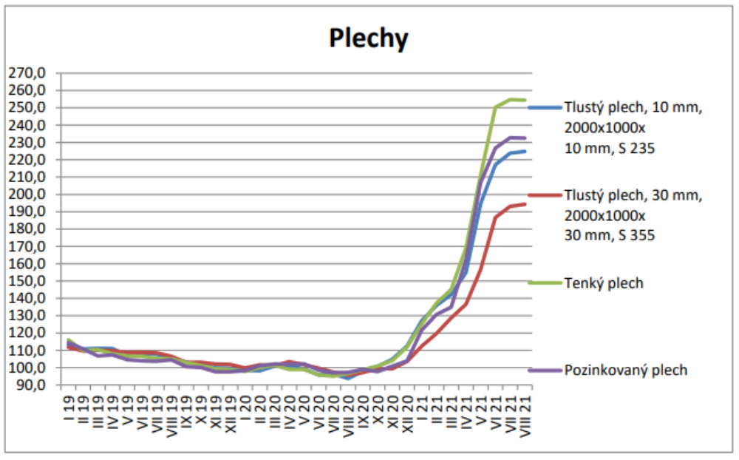
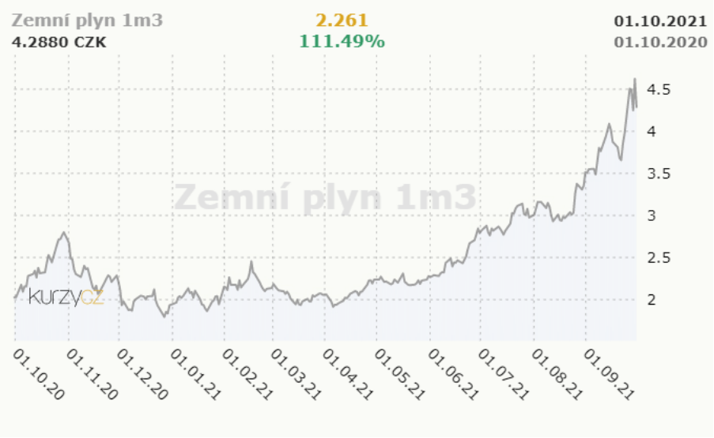
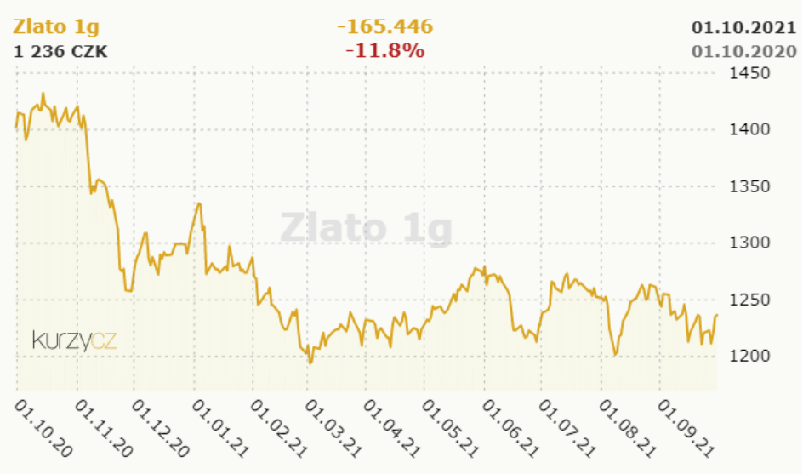
Roční průměr 2020 = 100
Zemní plyn
Zlato

Slide 39
Otázky z této přednášky
1) Proč člověk začal používat okolní materiály?
2) Popište technologii výroby středověkých mečů.
3) Popište způsoby chemicko-tepelného zpracování ve středověku.
4) Proč se oceli z různých rud používaly pro různé aplikace?
5) Zrození plastů.
6) Různé způsoby klasifikace materiálů – vyhledejte pomocí literatury i další.

